Slide 1


Юдинская дистанция электроснабжения
Мобильная система суточного планирования (МССП)

Slide 2


Цель проекта:
Повышение эффективности суточного планирования работ инфраструктуры ОАО «РЖД» за счет внедрения нового программного обеспечения для мобильного рабочего места , взаимодействующего с системой ЕКАСУИ.

Slide 3
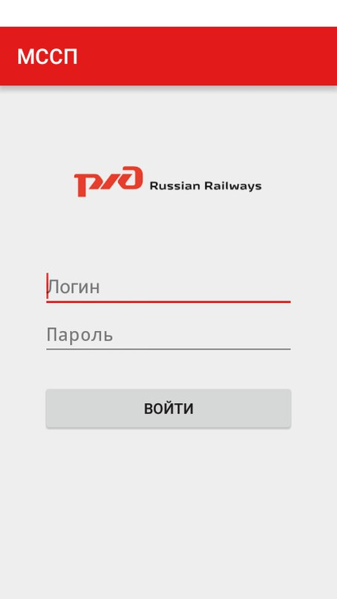
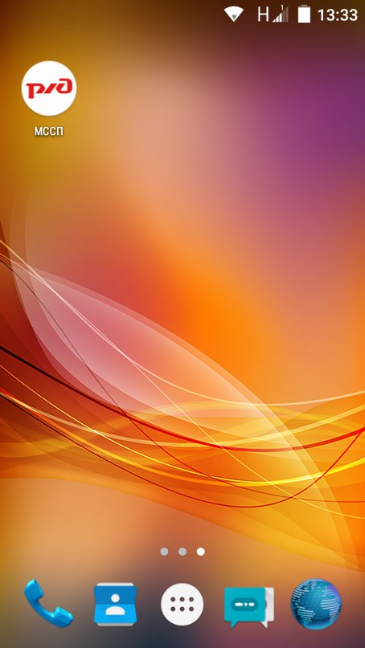
Мобильная система суточного планирования (МССП)

Slide 4
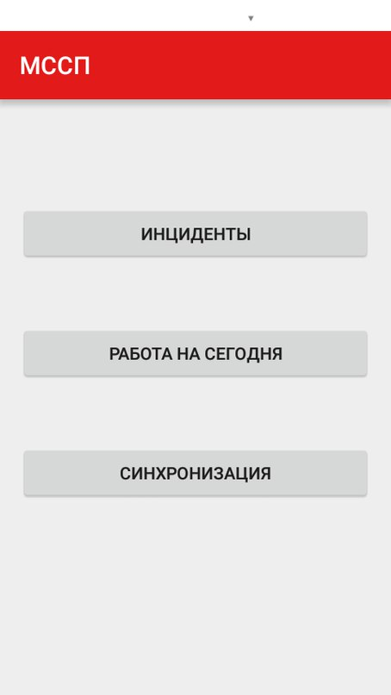
Главное меню МССП

Slide 5
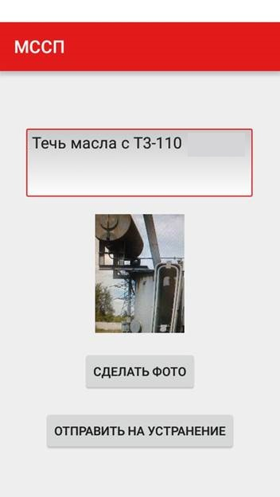
Инциденты
Инциденты – служит для быстрого создания фото-инцидентов с мгновенной отправкой всего содержимого на сервер;

Slide 6
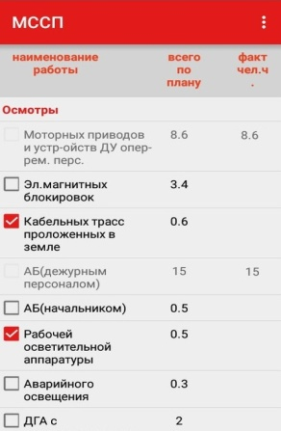
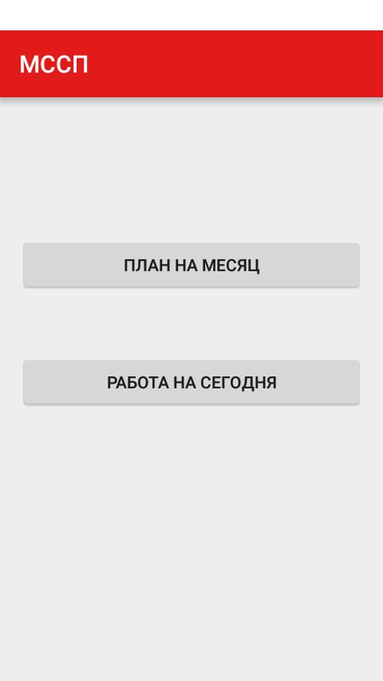
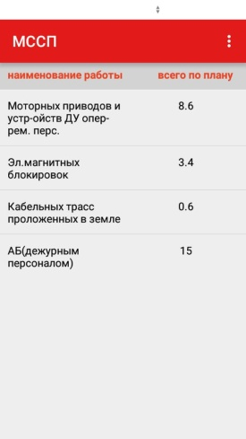
Работа на сегодня
Работа на сегодня – служит для выполнения и планирования работы по ППР на каждый месяц и день;

Slide 7
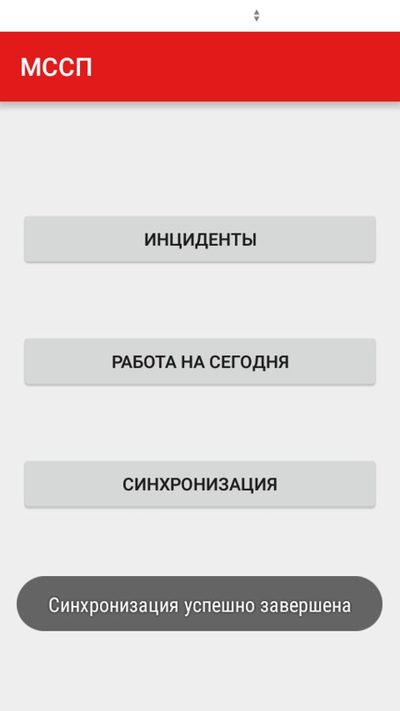
Синхронизация
Синхронизация – служит для синхронизации всех данных/изменений с сервером и мобильного приложения

Slide 8

Результат внедрения МССП:
Минимизация временных затрат на формирование плана работ на текущие сутки, возможность быстрого создания инцидентов без привязки к рабочему месту, автоматизация процесса учета рабочего времени в чел/ч. с последующим формированием ведомости ППР за текущий месяц.

Slide 9
Спасибо за внимание
Мобильная система суточного планирования (МССП)

